Slide 1

Отдел Семейного служения
Добро пожаловать
Notes:
Мы приветствуем вас на этой встрече
И наша тема сегодня будет называться:

Slide 2

Домашние задания
Notes:
Домашние задания (в помощь родителям)
Психологические аспекты помощи ребенку в выполнении домашних заданий
Выполнение ребенком домашних заданий является проблемной сферой для многих семей.
Часто дети не справляются с подготовкой уроков самостоятельно (отвлекаются, делают уроки не на должном уровне или тем или иным способом избегают этого), нуждаются в помощи и контроле со стороны родителей.

Slide 3

Notes:
Сталкиваясь с подобными проблемами, родители обычно задают такие вопросы:
1. Как правильно помогать ребенку в выполнении домашних заданий?
2. Какие формы контроля выбрать, чтобы это шло на пользу?
3. Какими могут быть причины сложностей ребенка?
Ниже даны стандартные рекомендации и описаны самые типичные причины сложностей при выполнении домашних заданий. Возможно, они Вам помогут в понимании и коррекции сложившейся ситуации.

Slide 4
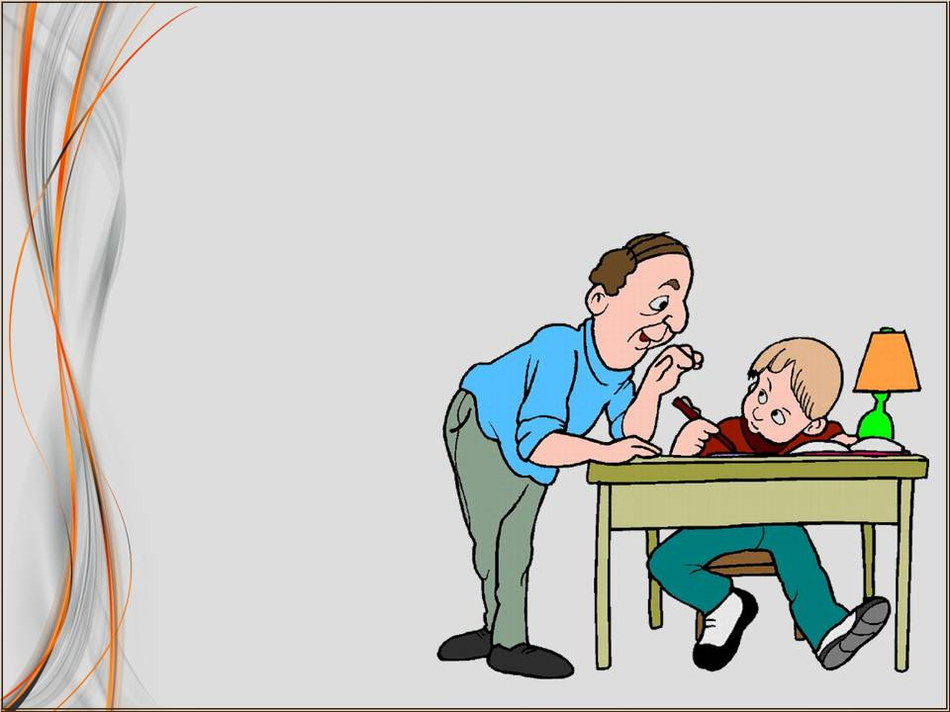
Типичные ошибки родителей:
Notes:
Типичные ошибки родителей
Есть две типичные ошибки, которые родители совершают, помогая ребенку в чем-то или контролируя его действия.

Slide 5

Типичные ошибки родителей:
Стараются помочь ребенку, когда он об этом не просил.
Notes:
1. Стараются помочь ребенку, когда он об этом не просил.
Руководствуются при этом лучшими побуждениями: чтобы ребенок достиг более хорошего результата, быстрее научился, почувствовал поддержку и т.д.

Slide 6
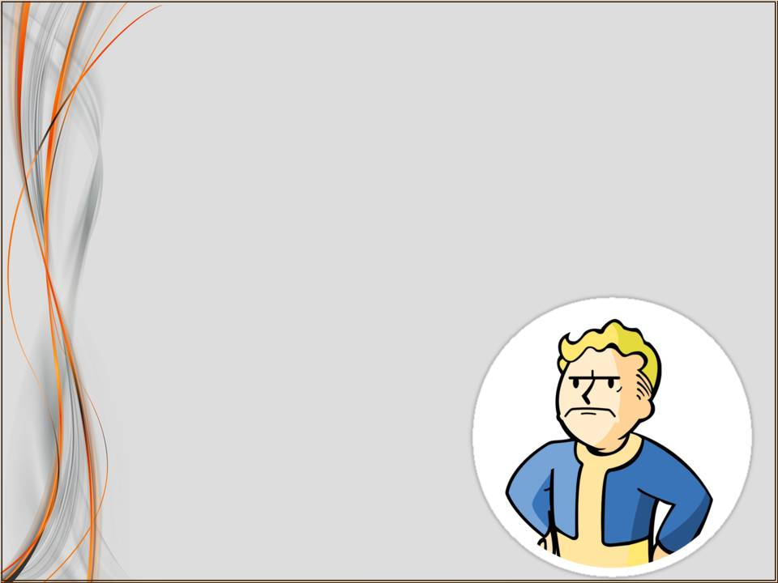
Типичные ошибки родителей:
Стараются помочь ребенку, когда он об этом не просил.
Не помогают, когда, наоборот, ребенок просит в чем-то помочь.
Notes:
2. Не помогают, когда, наоборот, ребенок просит в чем-то помочь.
Происходит это обычно либо в силу того, что родитель не замечает непрямых сигналов ребенка о том, что требуется помощь (таких, например, как хныканье, резкое захлопывание книжки или тетрадки, жалобы «Не получается!» и проч.) либо из-за чрезмерного стремления родителей научить ребенка самостоятельности, стойкости, волевым качествам.

Slide 7

Правила оказания помощи и контроля:
Notes:
Правила оказания помощи и контроля.

Slide 8

Правила оказания помощи и контроля:
Чем меньше помощи и контроля, тем лучше.
Notes:
1. Чем меньше помощи и контроля, тем лучше.
С тем, с чем ребенок может справиться сам, пусть он справляется сам.

Slide 9
Правила оказания помощи и контроля:
Чем меньше помощи и контроля, тем лучше.
Помогать и контролировать можно по-разному.
Notes:
2. Помогать и контролировать можно по-разному.
Иногда достаточно просто обратить внимание ребенка на что-то ( «Посмотри, всё ли у тебя правильно», «Что тебе еще нужно сделать?», «Напоминаю, что после обеда нужно садиться за уроки»), но бывают и ситуации, когда взрослому приходится фактически делать уроки вместе с ребенком. Важно, чтобы помощь и контроль были дозированными и оказывались по минимуму. К более «массированной» помощи следует прибегать только после того, как не помогла помощь в меньшем объеме.

Slide 10
Правила оказания помощи и контроля:
Чем меньше помощи и контроля, тем лучше.
Помогать и контролировать можно по-разному.
Важно, от кого исходит инициатива.
Notes:
3. Важно, от кого исходит инициатива.
Лучше принимается та помощь, о которой человек (любого возраста, не только ребенок) попросил сам. Помощь, которую нам оказывают без нашей просьбы, воспринимается как давление. Аналогичная ситуация и с контролем: он приносит пользу в том случае, если ребенок столкнулся с тем, что ему самому сложно проконтролировать себя, что он не справляется с этой задачей самостоятельно и просит помочь (например, «Мама, проверь этот пример!»). В этом случае внешний контроль будет восприниматься как помощь, а не как вторжение и давление. Следовательно, нужно создавать такую ситуацию, чтобы ребенок сам попросил помочь ему в чем-то и проверить, напомнить и т.д. Если ребенок не просит помочь, а, напротив, с увлечением самостоятельно выполняет какое-то задание, то не следует вмешиваться, даже если у него не очень хорошо и быстро получается, «почерк корявый», «очевидная глупая ошибка» и т.п. Вспомните себя: Вы ведь тоже не сразу научились всему, что умеете сейчас, не сразу все делали без ошибок.

Slide 11
Правила оказания помощи и контроля:
Чем меньше помощи и контроля, тем лучше.
Помогать и контролировать можно по-разному.
Важно, от кого исходит инициатива.
Если ребенок просит о помощи, то помогите.
Notes:
4. Если ребенок просит помочь ему, то надо обязательно помочь (руководствуясь правилами, описанными выше).
Есть такой психологический термин «зона ближайшего развития» — это действия, которые на сегодняшний день ребенок не способен выполнить самостоятельно, но способен выполнить с помощью взрослого. То, что сегодня входит в «зону ближайшего развития», в скором времени станет областью самостоятельности ребенка (при условии, что взрослый сможет мягко и своевременно ослабить и свести к нулю свой контроль). А в «зону ближайшего развития» войдут другие действия, задачи, навыки. Фактически именно таким образом происходит расширение сферы самостоятельности и компетентности ребенка.

Slide 12
Правила оказания помощи и контроля:
Чем меньше помощи и контроля, тем лучше.
Помогать и контролировать можно по-разному.
Важно, от кого исходит инициатива.
Если ребенок просит о помощи, то помогите.
Совместные действия должны осуществляться в спокойной обстановке.
Notes:
5. Совместные действия должны осуществляться в спокойной обстановке, тон родителя должен быть доброжелательным.
Если просьба ребенка о помощи оборачивается нервотрепкой, скандалом, то в следующий раз он приложит максимум усилий, чтобы обойтись без Вас, даже если понимает, что сам не справляется. Лучше избегать также иронии, которую многие дети воспринимают как издевку или высмеивание, а также не допускать того, чтобы совместные занятия излишне затягивались. Если ребенка заставлять «доделать, что надо», когда он, очевидно, устал, то такое выполнение задания сопровождается сильным эмоциональным дискомфортом, вырабатывается своего рода «рефлекс избегания».

Slide 13
Правила оказания помощи и контроля:
Чем меньше помощи и контроля, тем лучше.
Помогать и контролировать можно по-разному.
Важно, от кого исходит инициатива.
Если ребенок просит о помощи, то помогите.
Совместные действия должны осуществляться в спокойной обстановке.
Существенным является отношение к ошибкам.
Notes:
6. Существенным является отношение к ошибкам.
Часто ошибки ребенка вызывают раздражение у родителя и ссоры. У ребенка в таком случае формируется страх ошибок, который не помогает, а напротив, мешает их исправлять или не допускать. Ошибку лучше воспринимать как своего помощника, сигнализирующего о том, что вот над этим и этим еще нужно поработать.

Slide 14

Причины возникновения сложностей с домашними заданиями:
Notes:
Группы причин возникновения сложностей с домашними заданиями:

Slide 15

Причины возникновения сложностей с домашними заданиями:
Физические причины.
Notes:
1. Физические причины
Интеллектуальные функции, задействованные при учебной деятельности, тесно связаны с особенностями работы нервной системы. Часто то, что кажется родителям «ленью», «недисциплинированностью» или «глупостью» ребенка, оказывается проблемами работы нервной системы. Например, ребенку трудно сосредоточить внимание, удержать внимание. Он излишне импульсивен, возбудим или, напротив, заторможен. Такие поведенческие реакции могут говорить о неврологических особенностях – недостаточном тонусе, чрезмерности процессов возбуждения нервной системы и др. Еще большие основания предполагать специфику со стороны нервной системы имеются в том случае, если такие черты свойственно ребенку «по жизни», а не только за письменным столом. Перед тем, как его «воспитывать», «приучать» и т.д., нужно исключить (или скорректировать) проблемы со стороны работы нервной системы.

Slide 16

Notes:
Необходимы обследования у невропатолога (невролога, психоневролога), нейропсихолога, логопеда. Особое внимание следует уделять левшам (в том числе – переученным левшам). Обычно их «профильным» специалистом оказывается нейропсихолог. Делать уроки надо в проветренном помещении, при хорошем физическом самочувствии, после отдыха. Ребенок не должен быть усталым, голодным и т.п. Подбирать режим смены работы и отдыха следует индивидуально (зачастую путем неоднократных проб и ошибок).

Slide 17

Причины возникновения сложностей с домашними заданиями:
Физические причины.
Психологические причины.
Notes:
2. Психологические причины
- Из-за чего они появляются?

Slide 18

Несформированность учебного мотива.
Notes:
Несформированность учебного мотива / преобладание игрового мотива над учебным.
Ведущая роль игрового мотива – психологическая норма для дошкольника. Учебный мотив (желание учиться) должен быть сформирован к поступлению в школу, сочетаться с игровым в течение первых месяцев обучения, но постепенно стать преобладающим. В силу ряда факторов (среди которых, с одной стороны, чрезмерно раннее начало обучения дошкольников, а с другой стороны, воспитательная стратегия родителей, направленная на ограждение детей от уместного социального опыта и приобщения к выполнению посильных работ по дому и проч.) учебный мотив у многих современных младших школьников является очень слабым. Проще говоря, ребенок хорошо себя чувствует, когда играет, стремится к игре, но не чувствует интереса к овладению знаниями, выполнению заданий учителя, учеба его не увлекает, в силу чего ребенок практически не способен прилагать самостоятельные усилия в учебной деятельности. Это очень распространенная проблема.

Slide 19

Notes:
Общая рекомендация в таких случаях состоит в том, чтобы заниматься с ребенком преимущественно в игровой форме и постепенно, по мере того, как его станет увлекать сам процесс учения, снижать игровой компонент.
Абсолютно противопоказано устанавливать жесткий контроль над школьной жизнью ребенка и добиваться таким образом выполнения домашних заданий. Оценки при неусыпном контроле родителя будут, несомненно, лучше. Однако самостоятельный учебный мотив не сформируется. Таким образом, семья, скорее всего, окажется в ловушке: либо пытаться контролировать ребенка до окончания образования, в т.ч. высшего (что относительно легко в младших классах школы, но становится гораздо сложнее начиная с младшего подросткового возраста, сопровождается скандалами, резким ухудшением отношений, да и просто становится непосильным), либо в какой-то момент перестать контролировать подростка с по-прежнему несформированным учебным мотивом (что оборачивается весьма неприятными социальными последствиями). Как бы это ни казалось нелегко, но направить усилия на формирование учебного мотива лучше всего в младшей школе.

Slide 20

Несформированность учебного мотива.
Опыт неуспеха .
Notes:
Опыт неуспеха и выработка негативизма по отношению к школе/урокам.
Если ребенок, особенно амбициозный, имел период, когда у него постоянно что-то не получалось, он испытывал по этому поводу ряд весьма неприятных чувств (даже если со стороны этого не было видно). В таком случае ребенку свойственно начинать избегать той деятельности, которая ему приносит негативные переживания. Это распространенная реакция на неудачи и связанные с ними переживания – отказываться от той деятельности, в которой человек неуспешен.

Slide 21
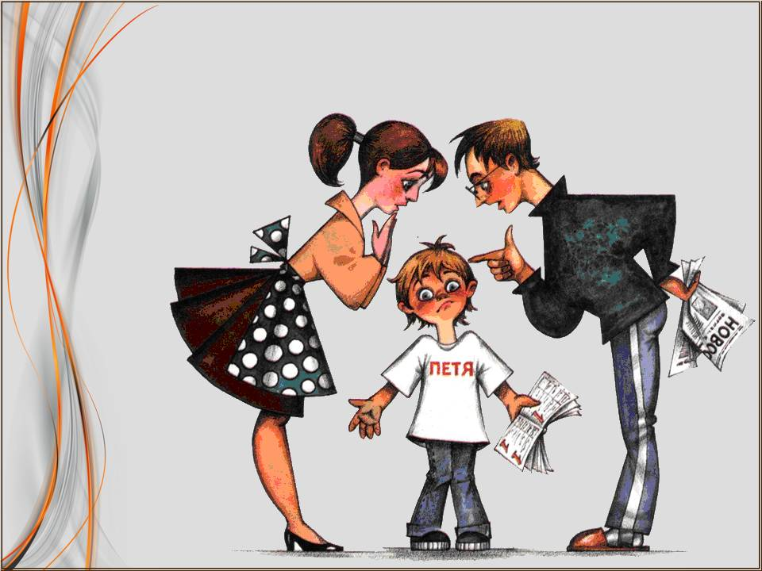
Notes:
Особенно тяжелы ситуации, когда ребенок не просто не справлялся с учебой, но и подвергался критике, оскорблениям, унижениям за неуспех со стороны взрослых.
Надо понимать, что критика и оскорбления – не всегда нечто вопиющее. В сердцах оброненная фраза «Ну, что ж ты за бестолковый-то такой!» или «Как же можно такую простую вещь не понимать?» может глубоко врезаться в память ребенка и сильно его ранить. Ирония над неуклюжестью или медленным темпом деятельности ребенка также является очень неблагоприятной, обижает детей.

Slide 22

Notes:
Коррекция негативизма требует от родителей терпения и такта.
Нужно хвалить ребенка за успехи, даже минимальные. Реагировать на неудачи следует спокойно, сдержанно, доброжелательно. Нужно ободрять ребенка: «Сейчас получилось действительно не очень хорошо, но ты еще постараешься, я тебе помогу. И постепенно всё получится».

Slide 23
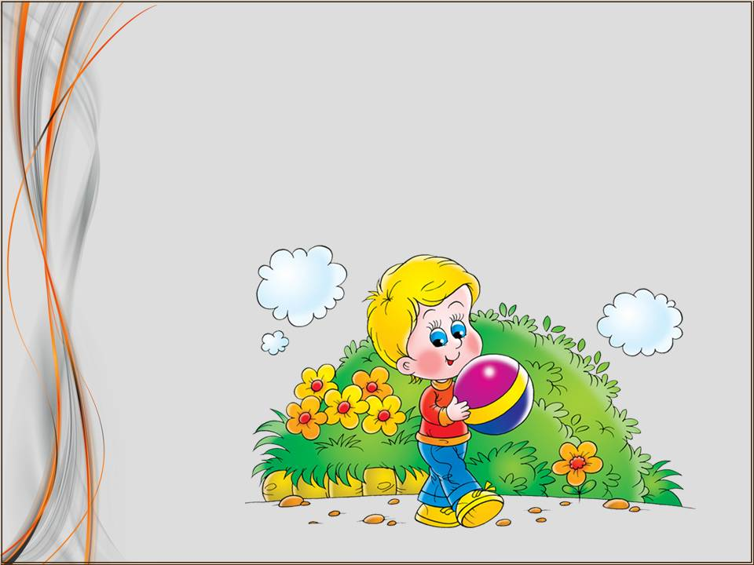
Несформированность учебного мотива.
Опыт неуспеха .
Должна быть сфера жизни не связанная с уроками.
Notes:
Обязательно должна быть сфера жизни родителя и ребенка, не связанная с уроками, — игры, прогулки, чтение, совместные приятные занятия. Не бойтесь оказать таким образом «антипедагогическое воздействие» и как бы подтвердить ребенку, что можно плохо учиться и получать приятный досуг. Ребенку нужна поддержка и понимание того, что родители любят его в любом случае. Это придаст ему сил справляться с трудностями в учебе.

Slide 24

Несформированность учебного мотива.
Опыт неуспеха .
Должна быть сфера жизни не связанная с уроками.
Отличник – изгой.
Notes:
Существует специфическая для подростков ситуация, осложняющая учебную деятельность – особая групповая динамика (система отношений в классе или значимой группе сверстников), при которой хорошо учащиеся дети становятся непопулярными.
Следовательно, либо они подвергаются прессингу – высмеиванию, мелким нападкам, бойкотам, либо начинают хуже учиться, чтобы повысить свой статус.

Slide 25

Notes:
Если такая ситуация обнаружена, на это обязательно нужно обратить внимание классного руководителя.
В экстренных случаях, когда не удается наладить отношения и организовать нормальную учебную среду (а часто речь идет уже не о психологическом комфорте, а о физической безопасности подростка), рекомендуется перевести учащегося в другую школу. Кроме того, подростку в такой ситуации нужна психологическая поддержка.

Slide 26

Несформированность учебного мотива.
Опыт неуспеха .
Должна быть сфера жизни не связанная с уроками.
Отличник – изгой.
Несовпадение знаний и способа их применения.
Notes:
Несовпадение знаний (чему учит педагог) и способа применения этих знаний.
Речь идет о том, что в школе зачастую объясняют правила, но не обучают способам их применения. У некоторых детей спонтанно складывается правильный способ, а у некоторых – нет. Например, ребенок может знать и уметь ответить, что «не с глаголом пишется раздельно», но не понимать, что нужно сделать – по шагам – чтобы это правило применить. Эта проблема есть очень у многих детей и с ней, при определенном терпении, можно справиться в домашних условиях. Нужно выяснить, что именно у ребенка не получается, на чем конкретно происходит сбой, что неправильного в способе применения того или иного правила.

Slide 27

Notes:
Если ребенок раз за разом совершает похожие ошибки, и объяснения ему не помогают, рекомендуется действовать по следующему алгоритму:

Slide 28

Задать вопрос …
Notes:
1. Задать вопрос «Как ты это делаешь? Что ты делаешь, чтобы…?».

Slide 29

Задать вопрос …
Записать дословно ответ.
Notes:
2. Записать дословно, что отвечает ребенок. Не перебивать, не корректировать раньше времени.

Slide 30

Задать вопрос …
Записать дословно ответ.
Найти ошибку в способе …
Notes:
3. Найти ошибку в способе (вместе с ребенком, насколько позволяют возможности).

Slide 31

Задать вопрос …
Записать дословно ответ.
Найти ошибку в способе …
Скорректировать ошибку
Notes:
4. Скорректировать ошибку в способе.

Slide 32

Задать вопрос …
Записать дословно ответ.
Найти ошибку в способе …
Скорректировать ошибку
Правильный способ оформить наглядно.
Notes:
5. Новый правильный способ оформить в виде наглядного материала (лучше, чтобы ребенок это сделал по максимуму сам; если не получается, то нужно, чтобы он хотя бы участвовал) и разместить на рабочем месте (чтобы можно было смотреть).

Slide 33

Задать вопрос …
Записать дословно ответ.
Найти ошибку в способе …
Скорректировать ошибку
Правильный способ оформить наглядно.
Включить способ обращение к наглядному материалу.
Notes:
6. Включить первым или последним пунктом в новый способ обращение к этому наглядному материалу.
Если Вы узнали свою ситуацию в одной из описанных, Вы можете попробовать решить проблему самостоятельно, используя наши рекомендации. Однако это не всегда удается. Если Вы чувствуете, что не справляетесь (за несколько недель не наступает заметных изменений), целесообразно обратиться за помощью специалиста-психолога.

Slide 34

Причины возникновения сложностей с домашними заданиями:
Физические причины.
Психологические причины.
Семейные причины.
Notes:
3. Семейные причины

Slide 35

Семья на «дошкольной стадии».
Notes:
Семья на «дошкольной стадии».
Жизнь семьи – это, с точки зрения психологии семейных отношений, последовательность определенных фаз, этапов. Например, для четы молодоженов характерна своя система отношений и актуальны одни проблемы, с рождением ребенка отношения между мужем и женой перестраиваются, актуальными и требующими решения становятся уже другие проблемы. И так далее. Дошкольное детство — это время гораздо более спокойное для семьи, чем младенчество и ранний возраст. Ребенок-дошкольник уже несколько отдаляется от родителей, приобретает навыки самостоятельности, не требует столько заботы о себе и ежеминутного присутствия матери, но общество еще не предъявляет к нему практически никаких требований.

Slide 36
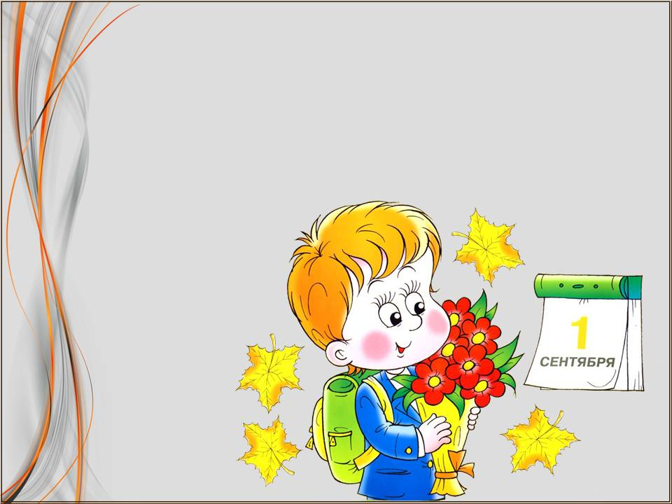
Семья на «дошкольной стадии».
Начало школьного обучения.
Notes:
Начало школьного обучения – это проверка всей семьи на «социальную адекватность», на то, насколько семье удалось адаптироваться самой и научить ребенка действовать в соответствии с требованиями социальной среды. Ребенок школьного возраста должен соблюдать режим дня, быть дисциплинированным в классе (причем брать себя в руки самостоятельно, ведь мамы нет рядом с ним за партой), записывать домашние задания и т.д. Иногда складывается так, что фактически семья вступила в «школьную» фазу (ребенок пошел в первый класс), а психологически – весь уклад жизни семьи остался на «дошкольной стадии». В этой ситуации закономерно возникают проблемы с дисциплиной: требования социальной среды к дошкольнику и младшему школьнику, как мы уже сказали, сильно различаются, а ребенок к этим требованиям не готов.

Slide 37
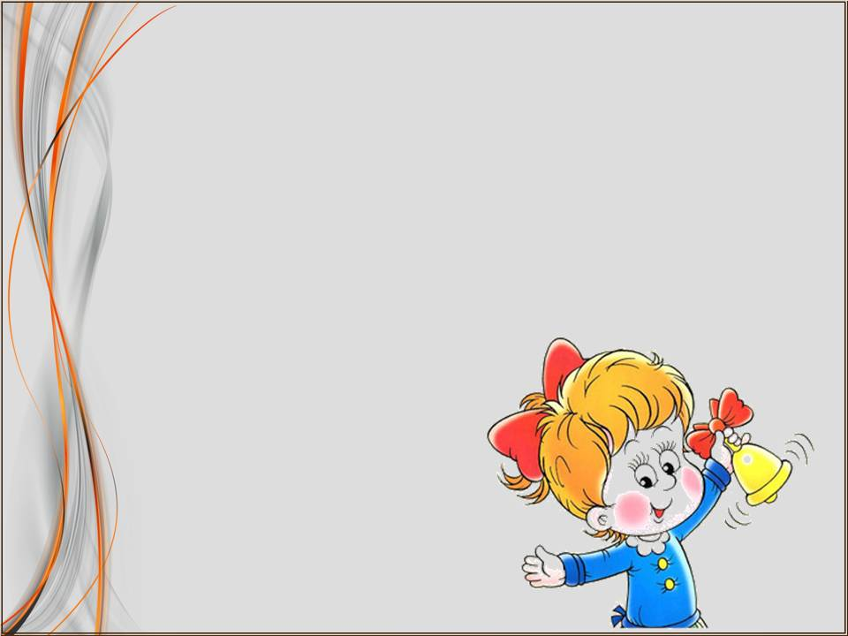
Семья на «дошкольной стадии».
Начало школьного обучения.
Привлечение к себе внимания.
Notes:
Привлечение к себе внимания.
Есть семьи, в которых общение ребенка с родителями ограничено «проблемными областями». Пока у ребенка все нормально – родители занимаются своими делами. Такая ситуация далеко не обязательно связана с пренебрежением к ребенку: родители могут быть очень заняты на работе, нуждаться в заработках и не иметь возможности уделить ребенку больше времени, ухаживать за больным членом семьи т.д. Однако ребенок чаще всего неосознанно воспринимает такое положение дел как пренебрежение и начинать создавать (неумышленно) проблемы. Тогда взрослые переключают свое внимание на ребенка, чтобы ему помочь. Цель ребенка, таким образом, достигнута.

Slide 38

Семья на «дошкольной стадии».
Начало школьного обучения.
Привлечение к себе внимания.
Ребенок — «буфер» в конфликтных отношениях .
Notes:
Ребенок — «буфер» в конфликтных отношениях между другими членами семьи.
Проблемы ребенка с выполнением домашних заданий могут быть симптомом конфликтных отношений между взрослыми. Например, мама и бабушка спорят по поводу того, кто лучше следит за ребенком и более правильно помогает ему. Ребенок, любящий их обеих, становится неуспешным, чтобы бабушка не «победила» маму или наоборот. Такое поведение ребенка, естественно, не является осознанным и умышленным. Также проблемы ребенка могут отвлекать взрослых от ссор между собой – если ребенок совершенно не в состоянии заниматься самостоятельно и выполнение домашних заданий происходит очень медленно, то времени и сил на ссоры попросту не остается.

Slide 39

Notes:
Если при выявлении психологических причин многие семьи могут справиться своими силами, используя стандартные рекомендации, то подозрение на то, что сложности ребенка связаны с более широкими семейными проблемами, является серьезным поводом для психологического консультирования. Такого рода проблемы очень сложно не только решить, но и точно диагностировать самостоятельно. Для адекватной диагностики и коррекции нужен и взгляд извне, и ряд специальных знаний. Гармонизация семейных отношений всегда благотворно сказывается на состоянии ребенка. При благоприятном психологическом климате в семье дети лучше себя чувствуют и достигают больших успехов.

Slide 40

Notes:
Вместо заключения хотим еще раз сказать, что сложности ребенка в школьной жизни нельзя оставлять без внимания. Многое в его взрослой жизни зависит от того, насколько он успешен в учебе. Однако тактика «контролировать и заставлять» на практике является крайне неэффективной. Общие рекомендации помогают многим семьям выявить и исправить некоторые проблемы. Но каждая конкретная семья уникальна, общие рекомендации не всегда работают.
При необходимости разобраться в конкретной ситуации Вашей семьи, Вы можете получить консультацию психолога.

Slide 41

И как в любой хорошо организованной школе учителя сами накапливают важные знания, так и мать, основной учитель в доме, должна в первую очередь приобретать наиболее ценные жизненные уроки…
Э.Уайт. Воспитание детей. 26-27.
Notes:
Э.Уайт. Воспитание детей. 26-27.
«И как в любой хорошо организованной школе учителя сами накапливают важные знания, так и мать, основной учитель в доме, должна в первую очередь приобретать наиболее ценные жизненные уроки. Родители обязаны произносить верные слова... Каждый день родители должны брать в школе Христа уроки у Того, Кто любит их. Тогда рассказ о Божьей вечной любви будет повторяться в домашней школе детям. Следовательно, еще до того, как разовьется детский разум, дети смогут перенимать правильный настрой от своих родителей.»

Slide 42

Notes:
Молитва.

